Slide 1
Síntesis sustractiva ruido_notas y glissandos

Slide 2
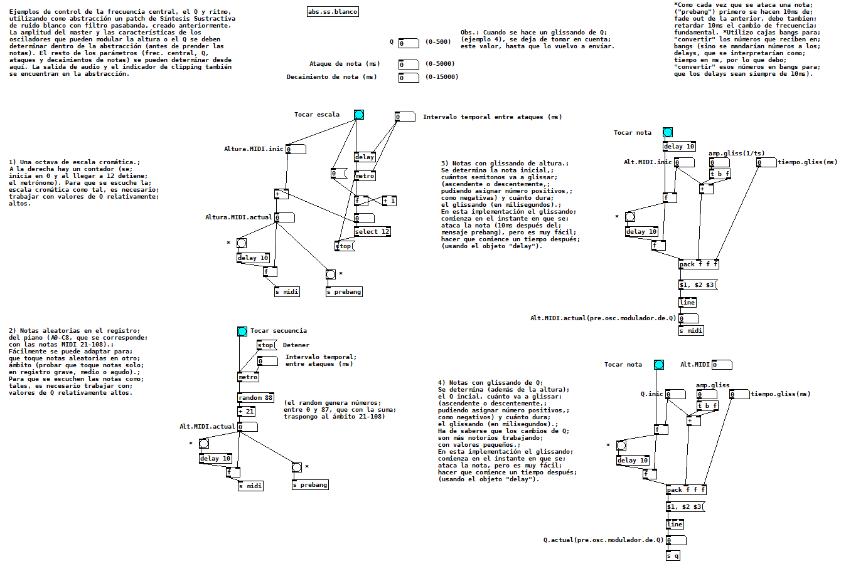

Slide 3
abs.ss.blanco
(esta abstracción es igual al patch
“ss con ruido blanco.pd”. Se debe copiar el patch en el mismo directorio que el patch actual y cambiarle el nombre)

